Slide 1
মাল্টিমিডিয়া ক্লাসে সকলকে স্বাগত

Slide 2
পরিচিতি
নাম: মো: আবুদাউদ
পদবী: প্রভাষক
টাপুরচর স্কুল এন্ড কলেজ
রৌমারী, কুড়িগ্রাম।
ই-মেইলঃ sumonict16@gmail.com
বিষয়:অর্থনীতি
শ্রেণি: একাদশ-দ্বাদশ
অধ্যায়: দ্বিতীয় (যোগান)
সময়: ১০.১৫ - ১১.০০
তারিখ: 26 April 2020

Slide 3
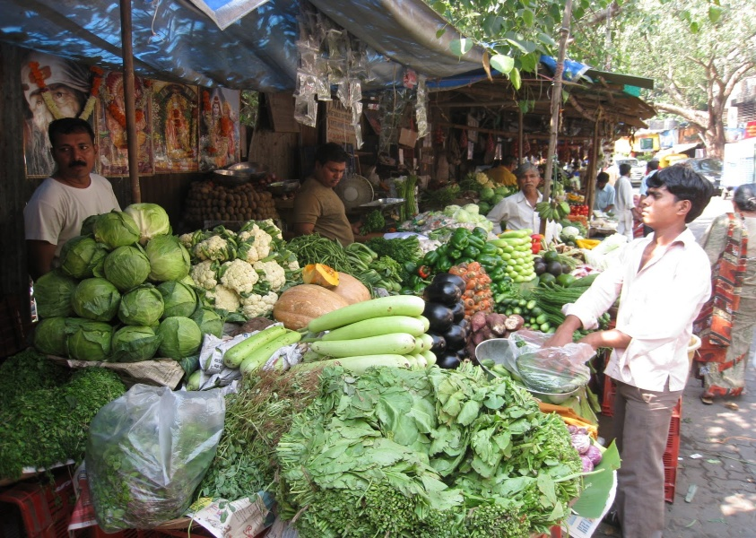
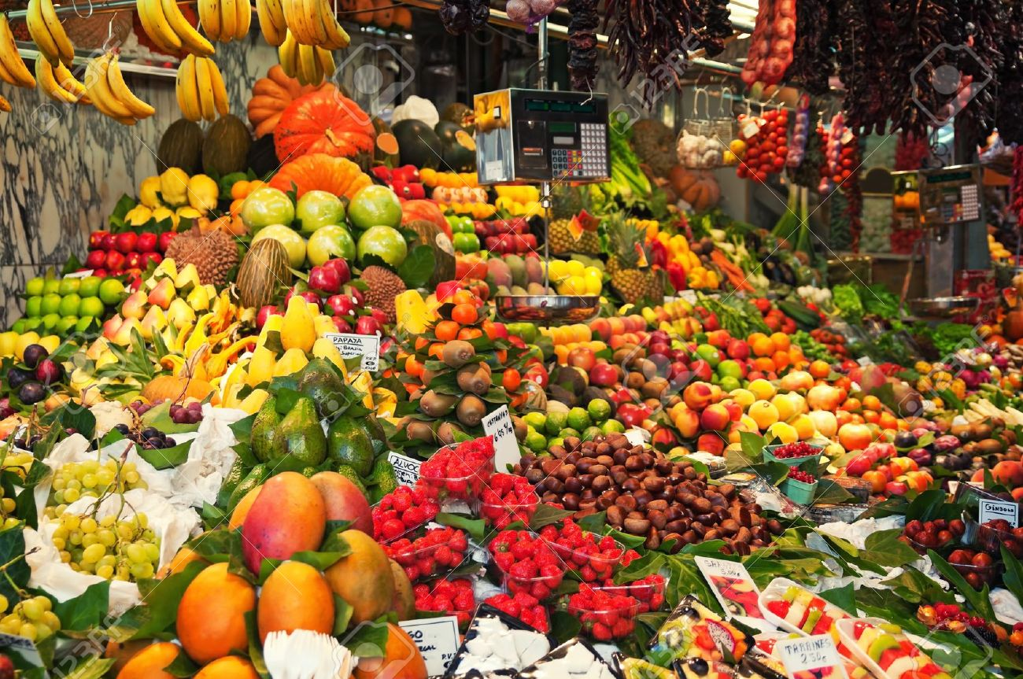
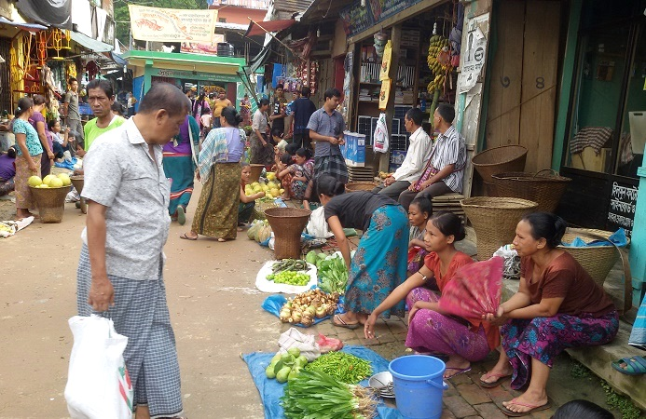

Slide 4
যোগান

Slide 5
শিখনফল
এই পাঠ শেষে শিক্ষার্থীরা---
যোগান কি তা বলতে পারবে।
যোগান বিধি কাকে বলে তা ব্যাখ্যা করতে পারবে।
যোগান বিধিকে সূচি এবং চিত্রে বিশ্লেষন করতে পারবে।

Slide 6
ফলের যোগান

Slide 7
যোগান
যোগান: একটি নিদিষ্ট সময়ে একটি নিদিষ্ট দামে বিক্রেতা একটি দ্রব্যের যে পরিমান বিক্রয় করতে চায় তাকে যোগান বলে । দাম বাড়লে যোগানের পরিমান বাড়ে এবং দাম কমলে যোগানের পরিমান কমে। দামের সাথে যোগানের সম্পর্ক সমমুখী। দাম যেদিকে পরিবর্তীত হয় যোগানও সেদিকে পরিবর্তীত হয়। অর্থাৎ দ্রব্যের মোট পরিমান/ মজুদ থেকে যে পরিমান বিক্রয় করতে চায় তাই যোগান।

Slide 8
একক কাজ
যোগান কি?
যোগানের সজ্ঞা লিখ।

Slide 9
যোগান বিধি: অন্যান্য অবস্থা অপরিবর্তীত থেকে (যেমন উপকরন দামও প্রযুক্তি স্থির, স্বাভাবিক সময় বিবেচিত) দাম বাড়লে যোগান বাড়ে আবার দাম কমলে যোগান কমে একে যে বিধির মাধ্যমে প্রকাশ করা হয় তাকে যোগান বিধি বলে। অর্থাৎ দামের সাথে যোগানের এরুপ প্রত্যক্ষ সম্পর্ককে যোগান বিধি বলে।

Slide 10
যোগান বিধি থেকে সুচি
দাম বাড়লে যোগান বাড়ে আবার দাম কমলে যোগান কমে । দাম পরিবর্তনের ফলে যোগানের এ সমমুখী পরিবর্তনকে যোগান সূচির মাধ্যমে দেখানো হলো।
প্রতি একক দ্রব্যের দাম (P ) টাকা | যোগানের বিভিন্ন পরিমান (S ) কুইন্টাল
1০ টাকা | ১০ কুইন্টাল
2০ টাকা | ২০ কুইন্টাল
3০ টাকা | ৩০ কুইন্টাল
4০ টাকা | ৪০ কুইন্টাল

Slide 11
যোগান সূচি থেকে যোগান রেখা
যোগান সূচির জ্যামিতিক প্রকাশকেই যোগান রেখা বলে।দাম বাড়লে যোগান বাড়ে আবার দাম কমলে যোগান কমে । দাম পরিবর্তনের ফলে যোগানের এ সমমুখী পরিবর্তনকে যোগান রেখার মাধ্যমে দেখানো হলো।
প্রতি একক দ্রব্যের দাম (P ) টাকা | যোগানের বিভিন্ন পরিমান (S ) কুইন্টাল
1০ টাকা | ১০ কুইন্টাল
2০ টাকা | ২০ কুইন্টাল
3০ টাকা | ৩০ কুইন্টাল
4০ টাকা | ৪০ কুইন্টাল
Y
S
চিত্রে ভূমি অক্ষে দ্রব্যের পরিমান এবং লম্ব অক্ষে দ্রব্যের দাম নির্দেশ করা হয়েছে। দ্রব্যের দাম যখন ১০ টাকা তখন যোগানের পরিমান ১০ কুইন্টাল যা a বিন্দুতে মিলিত হয়েছে। এভাবে দ্রব্যের দাম ২০,৩০,৪০ হলে দ্রব্যের যোগান যথাক্রমে ২০,৩০,৪০ কুইন্টাল। বিন্দু গুলো মিলিত হয়েছে যথাক্রমে b,c এবং d বিন্দুতে। a,b,c,d বিন্দু গুলো যোগ করলে ss রেখা পাই এটিই হচ্ছে যোগান রেখা।
দাম
d
4০
c
3০
b
2০
১০
a
S
O
১০
২০
৩০
৪০
পরিমান
X

Slide 12
জোড়ায় কাজ
যোগান কি তা ব্যাখ্যা কর।
যোগান বিধি ও যোগান সূচির মধ্যে কয়েকটি পার্থক্য বল/লিখ।

Slide 13
যোগান বিধির ব্যতিক্রম
ভবিষ্যতে দামের ব্যাপক পরিবর্তনের (বৃদ্ধির) সম্ভাবনা
সীমাবদ্ধ যোগানের ক্ষেত্রে
উপকরনের সীমাবদ্ধতার ক্ষেত্রে
মৌসুমি দ্রব্যের ক্ষেত্রে
প্রাকৃতিক বিপর্যয়ের পর
পরিবহন সমস্যার ক্ষেত্রে
অর্থনৈতিক দুরবস্থার ক্ষেত্রে

Slide 14
দলীয় কাজ:
একটি কাল্পনিক যোগান সূচি / তালিকা তৈরি কর।
একটি কাল্পনিক যোগান রেখা অঙ্কন কর।

Slide 15
মূল্যায়ন
যোগান কি ?
যোগান সূচি কাকে বলে?
যোগান রেখা কাকে বলে?
যোগান বিধির ব্যাতিক্রম কি কি?

Slide 16
বাড়ীর কাজ:
চাহিদা ও যোগানের মধ্যে ৫টি পার্থক্য লিখে আনবে ।

Slide 17
মাল্টিমিডিয়া ক্লাসে সকলকে

